Slide 1
স্বাগতম

Slide 2
শিক্ষক পরিচিতি
মাহমুদ শরীফ মোল্লা
সহকারী শিক্ষক
উত্তর পশ্চিম চর মার্টিন সরকারি প্রাথমিক বিদ্যালয়
কমলনগর, লক্ষ্মীপুর

Slide 3
পাঠ পরিচিতি
বিষয়ঃ আমার বাংলা বই
শ্রেণিঃ প্রথম
অধ্যায়ঃ ৭
পাঠ শিরনামঃ বর্ণ শিখিঃ অ আ
সময়ঃ৪০ মিনিট

Slide 4
শিখনফল
শোনা
১.১.১। বাক্যে ও শব্দে ব্যবহৃত বাংলা বর্ণমালার ধ্বনি মনোযোগ সহকারে শুনবে ও মনে রাখবে।
১.২.১। কারচিহ্নহীন শব্দ মনোযোগ সহকারে শুনবে ও মনে রাখবে।
১.২.২। কারচিহ্নযুক্ত শব্দ মনোযোগ সহকারে শুনবে ও মনে রাখবে।
বলা
১.১.১। বাক্যে ও শব্দে ব্যবহৃত বাংলা বর্ণমালার ধ্বনি স্পষ্ট ও শুদ্ধভাবে বলতে পারবে।
১.২.১। কারচিহ্নহীন শব্দ স্পষ্টভাবে বলতে পারবে
১.২.২। কারচিহ্নযুক্ত শব্দ স্পষ্টভাবে বলতে পারবে।

Slide 5
বর্ণ শিখিঃ অ আ

Slide 6
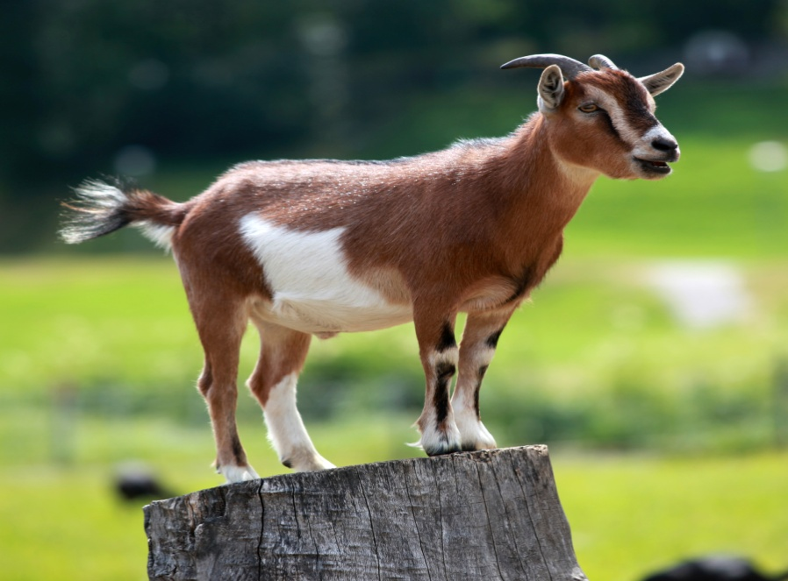
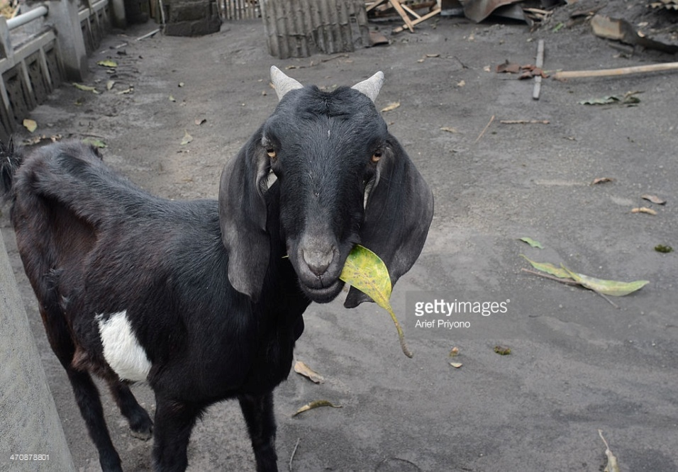
অজ আসে

Slide 7
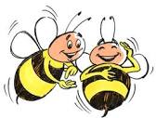
অলি হাসে

Slide 8
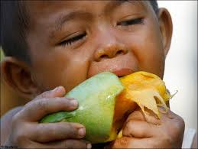
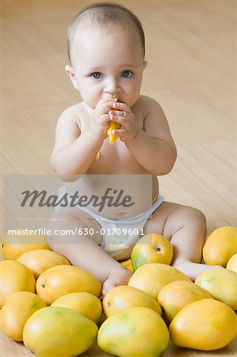
আম খাই

Slide 9
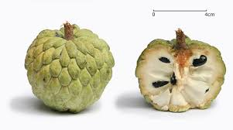
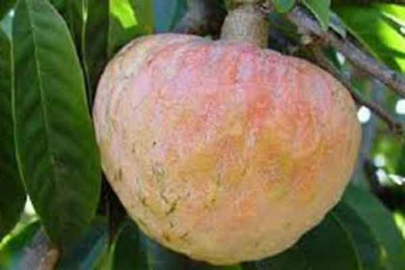
আতা চাই

Slide 10
অ

Slide 11
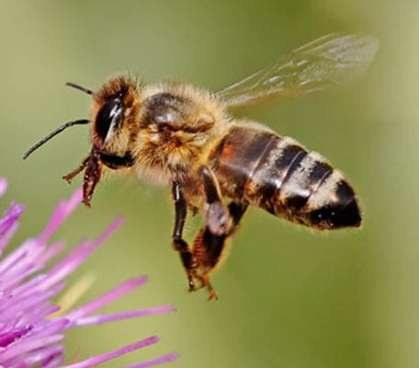
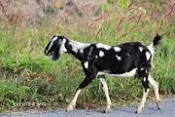
অলি
অজ

Slide 12
আ

Slide 13
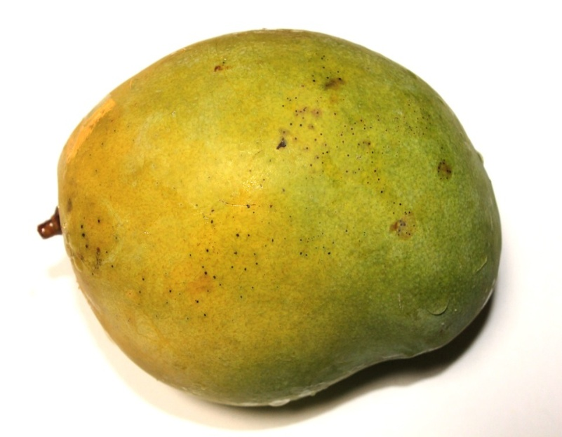
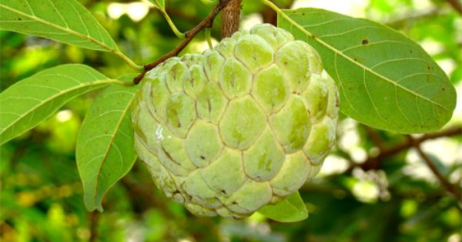
আম
আতা

Slide 14
পাঠ্য বই সংযোগ
পৃষ্ঠা নং-১১

Slide 15
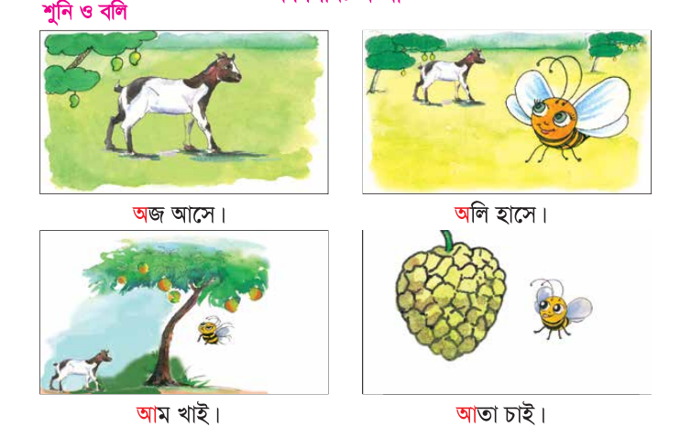
শিক্ষক এবং শিক্ষার্থীর মিলিত পাঠ। শিক্ষক পড়বে এবং শিক্ষার্থী শুনবে ও সরবে বলবে।

Slide 16
শিক্ষার্থীর পাঠ

Slide 17
দলীয় কাজ
শিক্ষার্থীরা কয়েকটা দলে ভাগ হয়ে পাঠ্যাংশে উল্লেখিত ছবিগুলো নিয়ে আলোচনা করবে।

Slide 18
মৌখিক মূল্যায়নঃ
পাঠে উল্লেখিত স্বরবর্ণ দুইটি দেখিয়ে শিক্ষার্থীদের দলে এবং প্রত্যেক কে আলাদা ভাবে স্পষ্ট ও শুদ্ধভাবে উচ্চারন করতে বলব।

Slide 19
নিরাময়
দুর্বল শিক্ষার্থী চিহ্নিত করে নিরাময়মূলক ব্যবস্থা গ্রহন করব।

Slide 20
ধন্যবাদ

